Slide 1

MATLAB优化算法案例分析与应用
第十八章
第18章
基于Hopfield的TSP求解

Slide 2
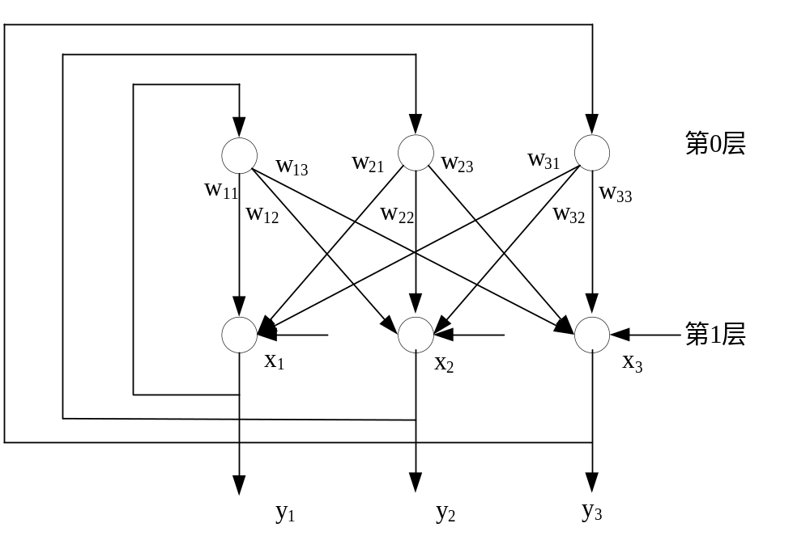
MATLAB优化算法案例分析与应用
第十八章
18.1 Hopfield神经网络
Hopfield神经网络模型是一种循环神经网络，从输出到输入有反馈连接。在输入的激励下，会产生不断的状态变化。
对于一个Hopfield网络来说，关键是在于确定它在稳定条件下的权系数。
反馈网络有稳定的，也有不稳定的。对于Hopfield网络来说，如何判别其稳定性也是需要确定的。连续型Hopfield网络结构图如图18-1所示。
图18-1 Hopfield网络结构图

Slide 3
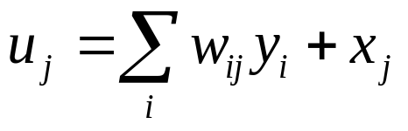
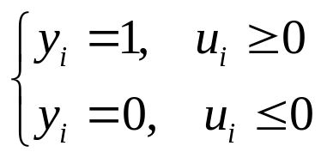
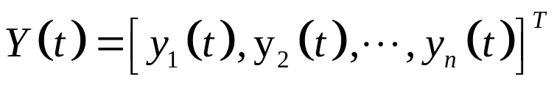
MATLAB优化算法案例分析与应用
第十八章
18.1 Hopfield神经网络
18.1.1 离散Hopfield网络
离散Hopfield神经网络简称DHNN。神经元的输出只取1和0，分别表示神经元处于激活和抑制状态。对于二值神经元，它的计算公式如下：
一个DHNN的网络状态是输出神经元信息的集合。对于一个输出层是 n个神经元的网络，其t 时刻的状态为一个 n 维向量：

Slide 4
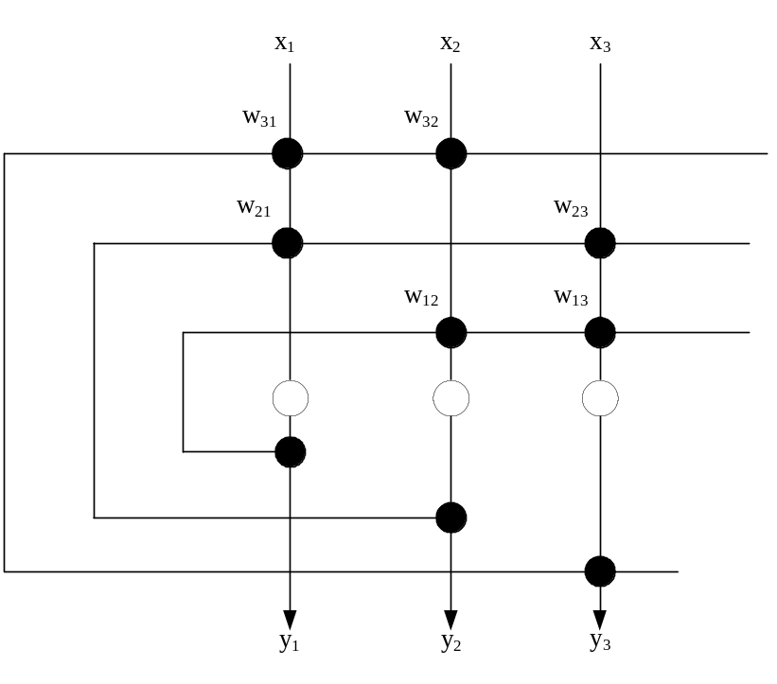
MATLAB优化算法案例分析与应用
第十八章
18.1 Hopfield神经网络
18.1.1 离散Hopfield网络
离散Hopfield网络稳定的充分条件：
（1）权系数矩阵 W 是对称矩阵，并且对角线元素为0。
（2）无自反馈的权系数对称Hopfield网络是稳定的。
图18-2 离散Hopfield网络结构图

Slide 5
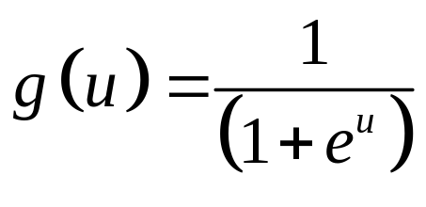
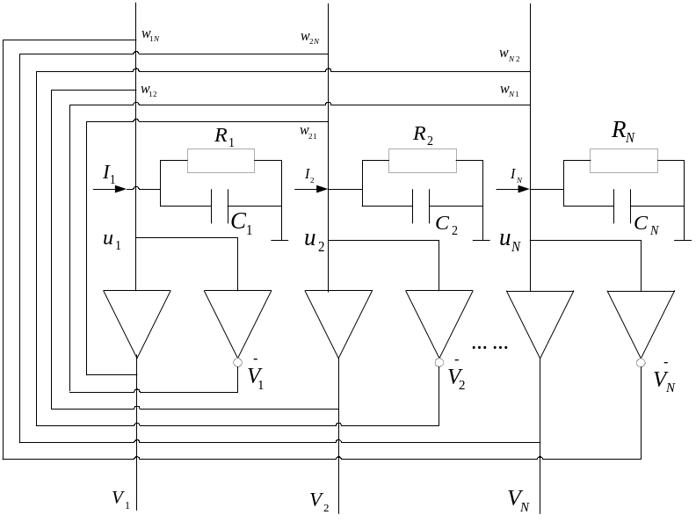
MATLAB优化算法案例分析与应用
第十八章
18.1 Hopfield神经网络
18.1.2 连续Hopfield网络
连续Hopfield神经网络简称CHNN。拓扑结构和DHNN的结构相同。不同之处在于其函数g不是阶跃函数，而是S形的连续函数。一般取：
连续Hopfield神经网络反馈闭环结构图如图18-3所示。

Slide 6
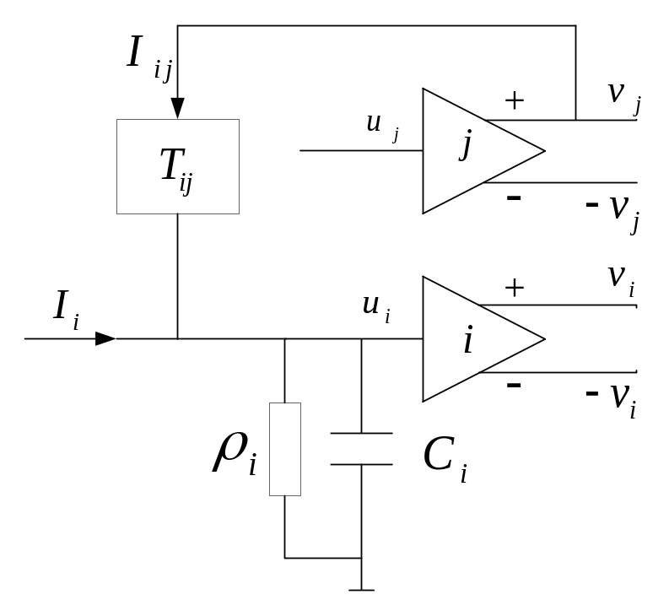
MATLAB优化算法案例分析与应用
第十八章
18.1 Hopfield神经网络
18.1.2 连续Hopfield网络
和离散hopfield网络相比，连续hopfield网络反馈闭环结构的传递函数不同。连续型Hopfield网络（CHNN）是由一些简单的电子线路连接起来实现的。如图18-4所示。
图18-4 CHNN模拟反馈图

Slide 7
MATLAB优化算法案例分析与应用
第十八章
18.1 Hopfield神经网络
18.1.2 连续Hopfield网络
CHNN用非线性微分方程描述，网络的稳定性通过构造其能量函数（又称李雅谱诺夫函数），并用李雅谱诺夫第二稳定性定理进行判断。
说明：
（1）李雅谱诺夫函数并不唯一；
（2）若找不到网络的李雅谱诺夫函数，不能证明网络不稳定；
（3）目前没有统一的找李雅谱诺夫函数的方法；
（4）用能量函数的方法研究网络的稳定性，在数学上欠严谨。
如果把一个最优化问题的目标函数转换成网络的能量函数，把问题的变量对应于网络的状态，那么Hopfield神经网络就能够用于解决优化组合问题。
应用Hopfield神经网络来解决优化计算问题的一般步骤为：
（1）分析问题：网络输出与问题的解相对应；
（2）构造网络能量函数：使其最小值对应问题最佳解；
（3）设计网络结构：由能量函数和网络稳定条件设计网络参数，得到动力学方程；
（4）MATLAB软件模拟。

Slide 8
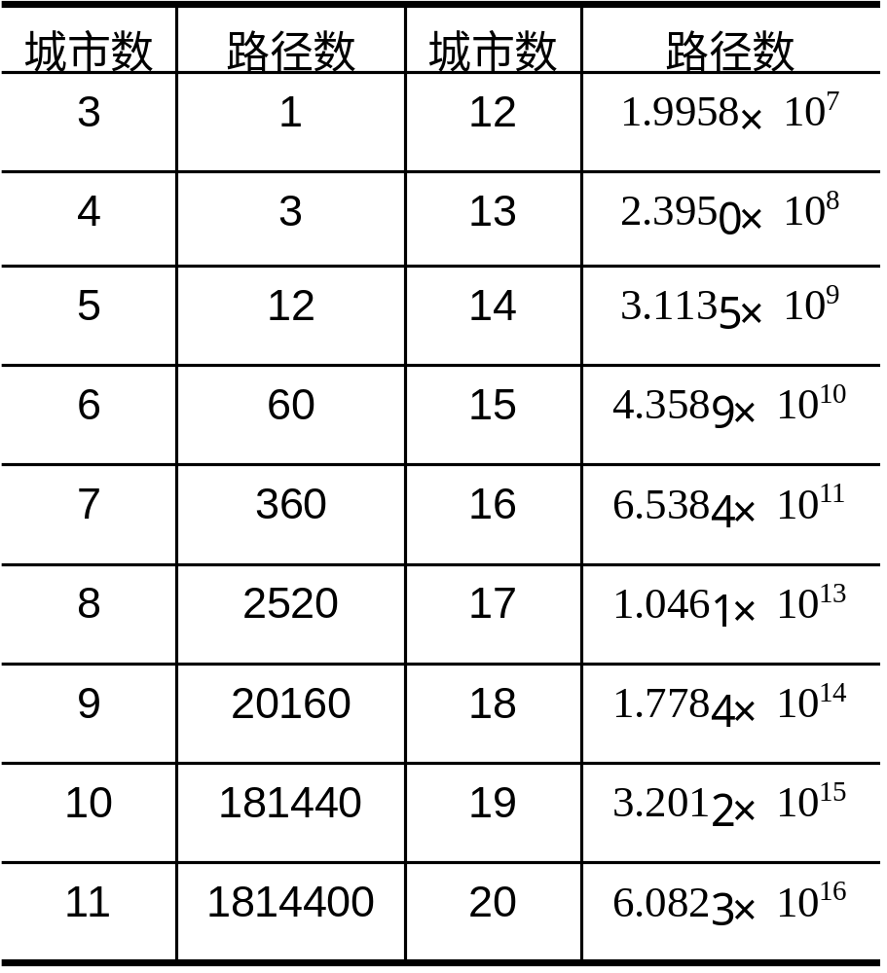
MATLAB优化算法案例分析与应用
第十八章
18.2 基于CHNN的TSP求解

Slide 9
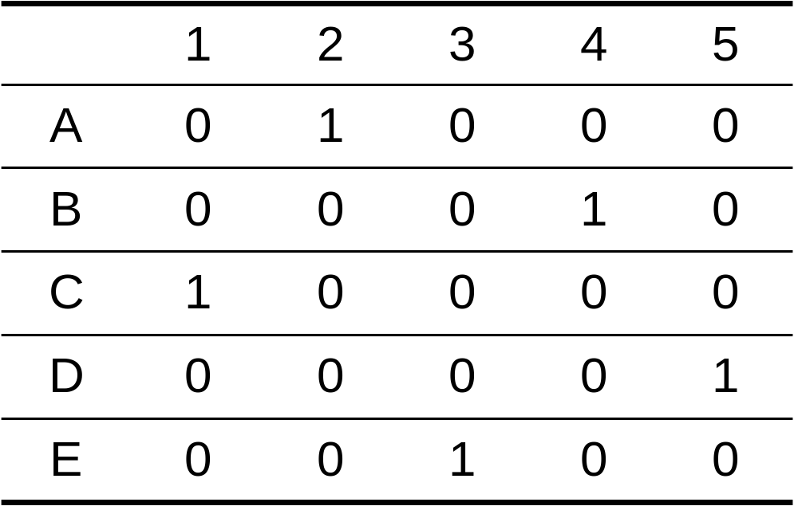
MATLAB优化算法案例分析与应用
第十八章
18.2 基于CHNN的TSP求解
表18-2 城市链接关系

Slide 10
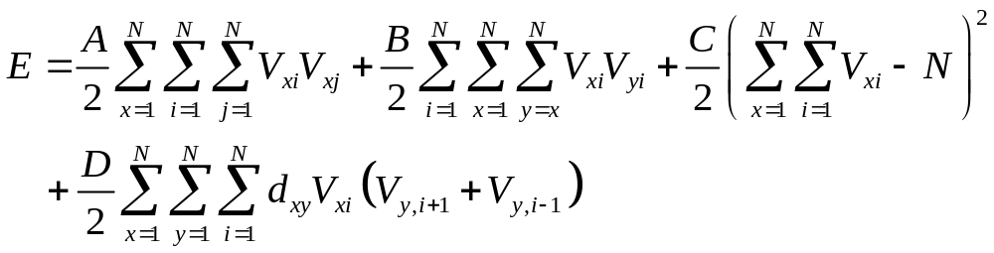
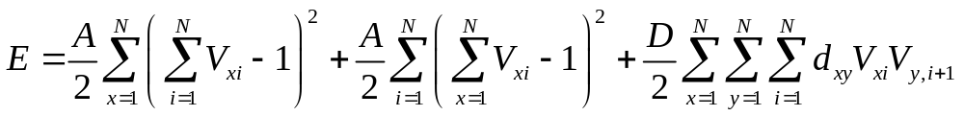
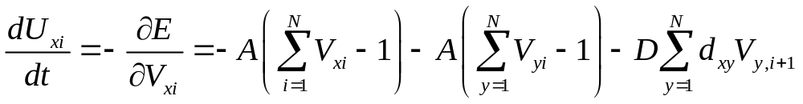
MATLAB优化算法案例分析与应用
第十八章
18.2 基于CHNN的TSP求解
能量函数如下：
改进能量函数得下式：
相应的动态方程如下：

Slide 11


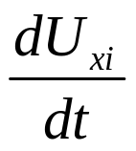

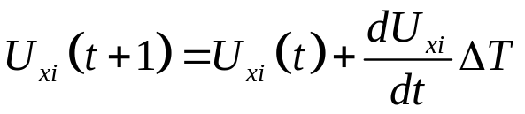
MATLAB优化算法案例分析与应用
第十八章
18.2 基于CHNN的TSP求解
18.2.2 模型算法具体步骤
（1）置初值和权值，
（2）读入 N 个城市之间的距离
（3）神经网络输入 的初始化
（4）利用动态方程计算
（5）根据一阶欧拉法计算

Slide 12
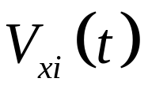
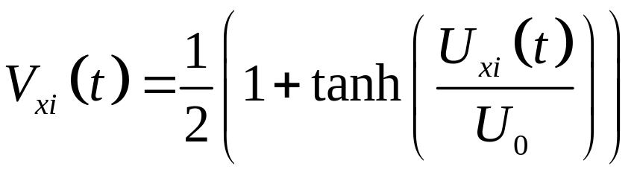
MATLAB优化算法案例分析与应用
第十八章
18.2 基于CHNN的TSP求解
18.2.2 模型算法具体步骤
（6）采用sigmoid函数计算
（7）计算能量函数E ；
（8）检查路径合法性，判断迭代是否结束，若未结束返回到第（4）步；
（9）输出迭代次数、最优路径、能量函数、路径长度及能量变化。

Slide 13

MATLAB优化算法案例分析与应用
第十八章
18.2 基于CHNN的TSP求解
18.2.3 模型求解
能量函数
程序如下：
% 计算能量函数
function E=Energy(V,d,A,D)
[n,n]=size(V);
t1=sumsqr(sum(V,2)-1);
t2=sumsqr(sum(V,1)-1);
PermitV=V(:,2:n);
PermitV=[PermitV V(:,1)];
temp=d*PermitV;
t3=sum(sum(V.*temp));
E=0.5*(A*t1+A*t2+D*t3);

Slide 14
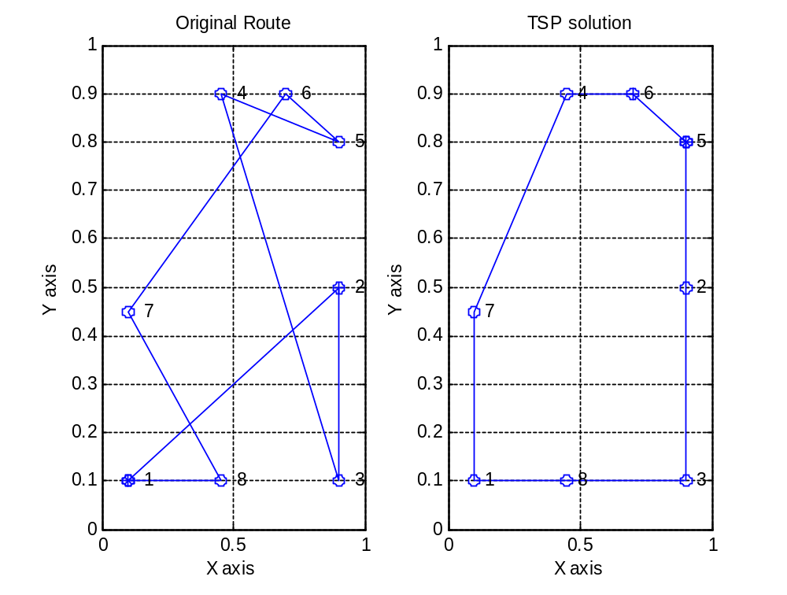
MATLAB优化算法案例分析与应用
第十八章
18.2 基于CHNN的TSP求解
图18-6 TSP求解结果图

Slide 15
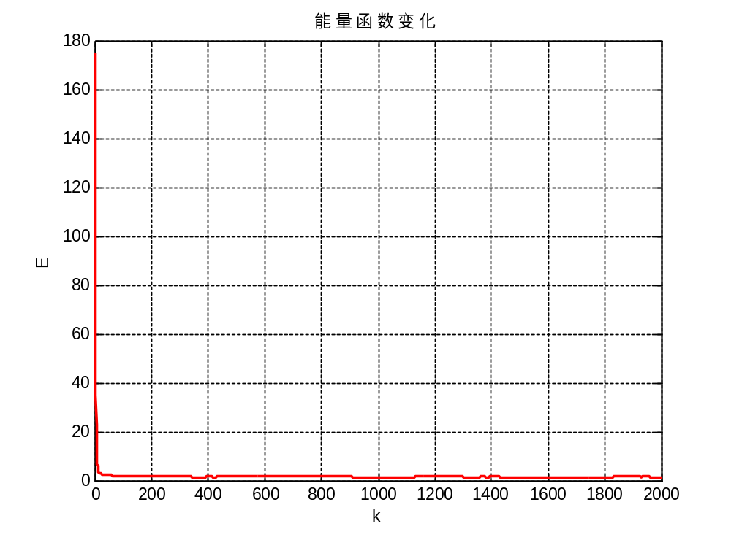
MATLAB优化算法案例分析与应用
第十八章
18.2 基于CHNN的TSP求解
图18-7 能量函数变化曲线图

